Slide 1

EJECUCIÓN ACUMULADA DE GASTOS PRESUPUESTARIOS
AL MES DE OCTUBRE DE 2018
PARTIDA 10:
MINISTERIO DE JUSTICIA
Valparaíso, diciembre 2018

Slide 2
EJECUCIÓN ACUMULADA DE GASTOS A OCTUBRE DE 2018
PARTIDA 10 MINISTERIO DE JUSTICIA
Principales hallazgos
La ejecución acumulada al mes de octubre de 2018 de la Partida 10 Ministerio de Justicia y Derechos Humanos, finalizó en $980.214 millones, equivalentes a un 81% del Presupuesto Vigente.
En la Deuda Flotante, que corresponden a obligaciones contraídas en el ejercicio presupuestario anterior, se observa un aumento de recursos por $7.828 millones, con una ejecución presupuestaria de un 100%.
En Gendarmería de Chile, las iniciativas de inversión, que inicialmente presentaron recursos por $3.476 millones, compuesto $488 millones del Fondo de Emergencia y por $2.988 millones para la ejecución e implementación de Redes contra incendio en unidades penales del país (Iniciativas de Inversión ejecutadas en el programa GENCHI); ejecutaron un 31% de su disponibilidad, con un gasto total de $728 millones. Se observa además, un descuento de $1.171 millones de los recursos aprobados en la Ley de Presupuesto.
En el Registro Civil, las iniciativas de inversión incluyen originalmente la construcción de la Oficina de Servicio del Registro Civil De Linares ($160 millones); la reposición Oficina de Curicó ($ 159 millones); la reposición Oficina de Mulchén ($108 millones); la reposición de La Dirección Regional del Maule y Oficina de Talca ($615 millones); y la reposición Oficina de Pelluhue (Ex - Curanipe) ($11 millones). Al mes de OCTUBRE, se le han adicionado recursos por $1.081 millones, ejecutando en un 66% sus recursos.

Slide 3
EJECUCIÓN ACUMULADA DE GASTOS A OCTUBRE DE 2018
PARTIDA 10 MINISTERIO DE JUSTICIA
Principales hallazgos
En el Servicio Nacional de Menores, las iniciativas de inversión incluyen el Fondo de Emergencia ($221 millones) y la Etapa 2018 del Programa de Mejoramiento y Normalización de los Centros de Administración Directa ($792 millones). Su ejecución alcanzó un 24%.
En la Subsecretaría de Justicia, las “Iniciativas de Inversión”, que contemplan recursos para proyectos en cárceles ($28.461 millones), centros de menores ($5.312 millones), para el Servicio Médico Legal ($2.228 millones) y para proyectos de la Subsecretaría ($1.402 millones), mostró un avance de 33%, con un gasto total de $11.430 millones. Es importante mencionar que a este presupuesto se le han descontado recursos por $3.416 millones.
En los Programas de Rehabilitación y Reinserción Social, se contemplaron 9 asignaciones programáticas que totalizaron un gasto de $6.089 millones (60% de avance presupuestario).
El Sistema Nacional de Mediación contempla dos asignaciones programáticas: el Programa de Licitaciones Sistema Nacional de Mediación, con una ejecución del 67% ($7.196 millones) y la asignación Auditorías Externas Sistema Nacional de Mediación, un 71% de avance con un gasto total de $86 millones.
En el Servicio Nacional de Menores, la “Subvención Proyectos Área Protección a Menores”, ejecutó un gasto total de $145.036 millones (78%) y la “Subvención Proyectos Área Justicia Juvenil”, ejecutó un total de $15.585 millones (75% de ejecución presupuestaria respecto al presupuesto vigente a octubre de 2018).

Slide 4
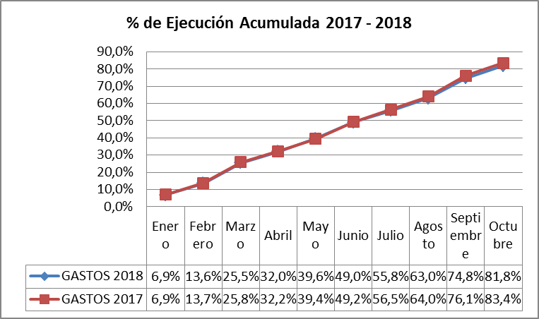
COMPORTAMIENTO DE LA EJECUCIÓN ACUMULADA DE GASTOS A OCTUBRE DE 2018
PARTIDA 10 MINISTERIO DE JUSTICIA

Slide 5
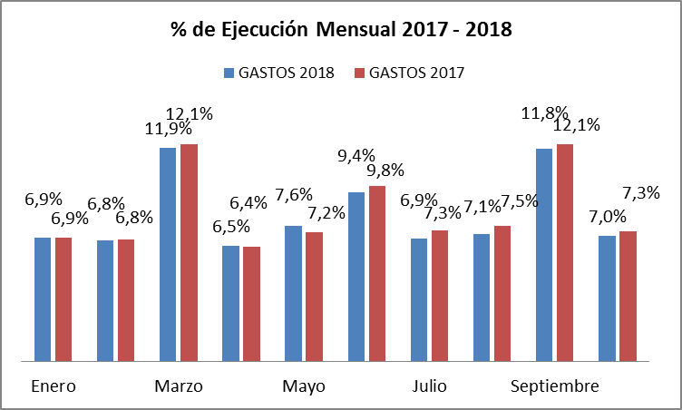
COMPORTAMIENTO DE LA EJECUCIÓN ACUMULADA DE GASTOS A OCTUBRE DE 2018
PARTIDA 10 MINISTERIO DE JUSTICIA

Slide 6
EJECUCIÓN ACUMULADA DE GASTOS A OCTUBRE DE 2018
PARTIDA 10 MINISTERIO DE JUSTICIA
en miles de pesos 2018

Slide 7
EJECUCIÓN ACUMULADA DE GASTOS A OCTUBRE DE 2018
PARTIDA 10 RESUMEN POR CAPÍTULOS
en miles de pesos 2018
Fuente: Elaboración propia en base a Informes de ejecución presupuestaria mensual de DIPRES

Slide 8
EJECUCIÓN ACUMULADA DE GASTOS A OCTUBRE DE 2018
PARTIDA 10. CAPÍTULO 01. PROGRAMA 01: SECRETARÍA Y ADMINISTRACIÓN GENERAL
en miles de pesos 2018

Slide 9
EJECUCIÓN ACUMULADA DE GASTOS A OCTUBRE DE 2018
PARTIDA 10. CAPÍTULO 01. PROGRAMA 02: PROGRAMA DE CONCESIONES DEL MINISTERIO DE JUSTICIA
en miles de pesos 2018

Slide 10
EJECUCIÓN ACUMULADA DE GASTOS A OCTUBRE DE 2018
PARTIDA 10. CAPÍTULO 02. PROGRAMA 01: SERVICIO REGISTRO CIVIL E IDENTIFICACIÓN
en miles de pesos 2018

Slide 11
EJECUCIÓN ACUMULADA DE GASTOS A OCTUBRE DE 2018
PARTIDA 10. CAPÍTULO 03. PROGRAMA 01: SERVICIO MÉDICO LEGAL
en miles de pesos 2018

Slide 12
EJECUCIÓN ACUMULADA DE GASTOS A OCTUBRE DE 2018
PARTIDA 10. CAPÍTULO 04. PROGRAMA 01: GENDARMERÍA DE CHILE
en miles de pesos 2018

Slide 13
EJECUCIÓN ACUMULADA DE GASTOS A OCTUBRE DE 2018
PARTIDA 10. CAPÍTULO 04. PROGRAMA 02: PROGRAMA DE REHABILITACIÓN Y REINSERCIÓN SOCIAL
en miles de pesos 2018

Slide 14
EJECUCIÓN ACUMULADA DE GASTOS A OCTUBRE DE 2018
PARTIDA 10. CAPÍTULO 06. PROGRAMA 01: SUBSECRETARÍA DE DERECHOS HUMANOS
en miles de pesos 2018

Slide 15
EJECUCIÓN ACUMULADA DE GASTOS A OCTUBRE DE 2018
PARTIDA 10. CAPÍTULO 07. PROGRAMA 01: SERVICIO NACIONAL DE MENORES
en miles de pesos 2018

Slide 16
EJECUCIÓN ACUMULADA DE GASTOS A OCTUBRE DE 2018
PARTIDA 10. CAPÍTULO 07. PROGRAMA 02: PROGRAMA DE ADMINISTRACIÓN DIRECTA Y PROYECTOS NACIONALES
en miles de pesos 2018

Slide 17
EJECUCIÓN ACUMULADA DE GASTOS A OCTUBRE DE 2018
PARTIDA 10. CAPÍTULO 09. PROGRAMA 01: DEFENSORÍA PENAL PÚBLICA
en miles de pesos 2018

